Slide 1


PHÒNG GIÁO DỤC ĐÀO TẠO QUẬN LONG BIÊN
TRƯỜNG MẦM NON LONG BIÊN A
LQVT:
Tách - gộp trong phạm vi 2

Slide 2

Ôn: Đếm đến 2
Nhận biết số lượng 2

Slide 3


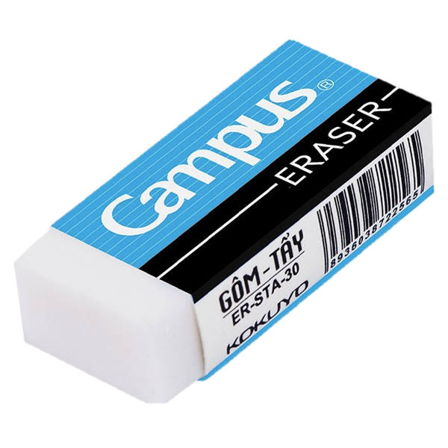
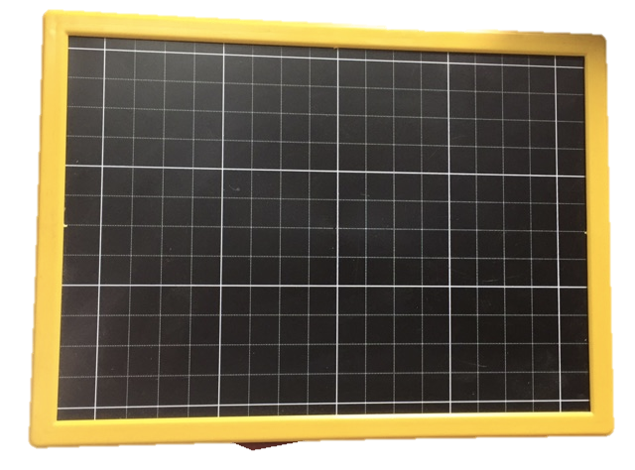

Slide 4
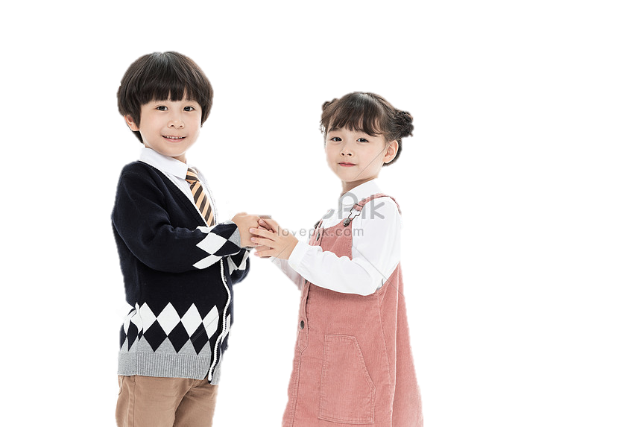



Slide 5

Tách gộp 2 nhóm trong phạm vi 2

Slide 6
1
1
2

Slide 7

2
1
1
1
1

Slide 8
1
1
2

Slide 9
1
1
2

Slide 10
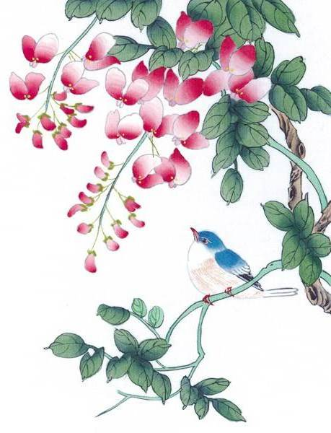

TRÒ CHƠI
Bé tài giỏi?

Slide 11
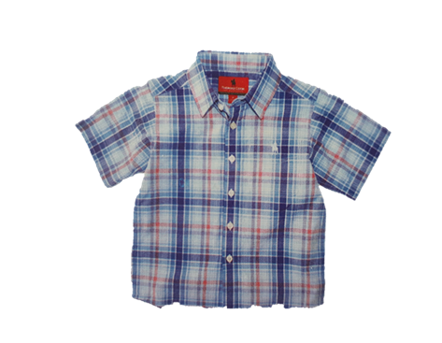
Từ nhóm 2 cái áo có thể tách ra những nhóm nào?

Slide 12
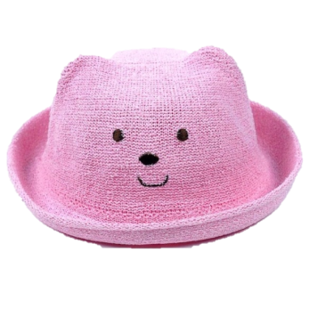
Từ 2 nhóm mỗi nhóm có 1 chiếc mũ có thể gộp lại thành nhóm nào?

Slide 13
Chào tạm biệt!

